Slide 1


Slide 2
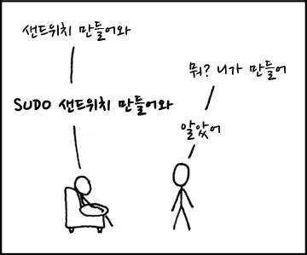
팀 명 : sudo
sudo 팀명의 유래
재치있는 팀 명
공학관련 밈을 이용

Slide 3
팀 명 : sudo
김유정 팀장
컴퓨터 공학과, 자동차공학과(복수전공)
4학년
프로젝트 매니저
백엔드 담당
데이터베이스 관리
통신 프로그래밍 담당
하드웨어
AI 모델 개발
이현주 팀원
자동차공학과
4학년
프론트엔드 담당
하드웨어
발표(최종발표)

Slide 4



팀 명 : sudo
수소 취화율 감지 예측
효율적인 수소 관리를 도움
혁신적 AI 기반 애플리케이션 개발
수소 취화 현상
수소 취화 현상에서의
큰 위험 요소가 됨
수소 취화 감지 및 예측 시스템 개발
수소 관련 시설의 안전성 증가
운영 효율성 극대화

